Slide 1

Prof. Stela Stancu

Slide 2

PLAN DE ACȚIUNE
1. Stabilirea obiectivelor
2. Determinarea resurselor
3. Acțiuni necesare atingerii obiectivelor
4. Măsuri remediale

Slide 3

OBIECTIVE
Implicarea TUTUROR în actul
educațional;
Crearea unui mediu centrat pe învățare;
Dezvoltarea parteneriatului părinte – elev – profesor;
Realizarea progresului școlar al elevilor;
Creșterea stimei de sine a elevilor;
Creșterea prestigiului unității școlare.

Slide 4
RESURSE de optimizare a pregătirii elevilor
Metodologia de organizare și desfășurare a examenului de Evaluare Națională (ORDIN Nr. 5.149/30 august 2021 privind organizarea şi desfăşurarea evaluării naţionale pentru absolvenţii clasei a VIII-a, în anul şcolar 2021 – 2022)
Programa pentru examen (ORDIN Nr. 3237/05.02.2021 privind aprobarea programelor pentru susținerea evaluării naționale pentru absolvenții clasei a VIII-a)
Planificarea pregătirii suplimentare
Bază de date cu teste de antrenament
Folosirea platformelor educaționale

Slide 5

Acțiuni necesare atingerii obiectivelor strategice
Familiarizarea elevilor cu condițiile examenului, cu regulile de organizare ale acestuia;
Pregătirea afectivă a elevilor pentru susținerea examenului;
Stabilirea și implementarea programului de pregătire suplimentară;
Proiectarea unor teste de tipul celor propuse la examenele anterioare;
Aplicarea pe parcursul anului școlar a acestor teste și analiza rezultatelor obținute;

Slide 6

Sugestii pentru realizarea unui plan de recapitulare și sistematizare a materiei și adaptarea acestuia în funcție de progresul făcut;
Analizarea continuă a greşelilor frecvente ale elevilor, atenționaționarea asupra condiţiilor de apariţie ale acestora;
Conștientizarea elevului asupra progresului său școlar;
Autoevaluarea permanentă și
familiarizarea elevilor cu aplicarea
baremelor de corectare!

Slide 7

Realizarea unor fișe de lucru pe mai multe niveluri de dificultate, cu activități de învățare care pot fi aplicate individual sau pe echipe, pentru învățarea în clasă și pentru acasă;
Realizarea unor simulări a examenului de evaluare națională, analizarea rezultatelor obținute și propunerea unui plan de măsuri remediale!

Slide 8
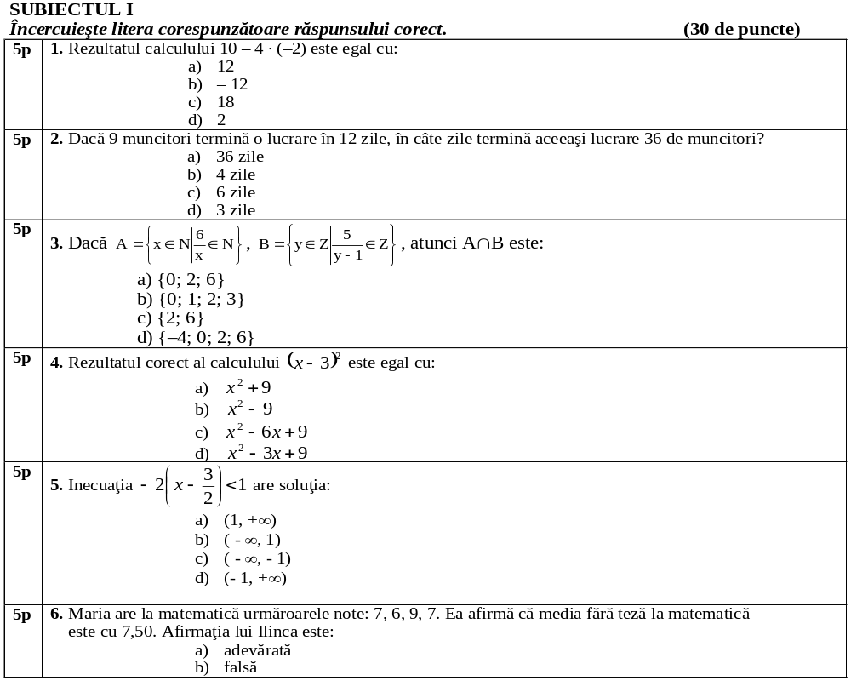
SIMULARE
EVALUARE NAŢIONALĂ PENTRU ABSOLVENŢII CLASEI a VIII-a
Anul şcolar 2021 – 2022 Matematică – 13.01.2022

Slide 9
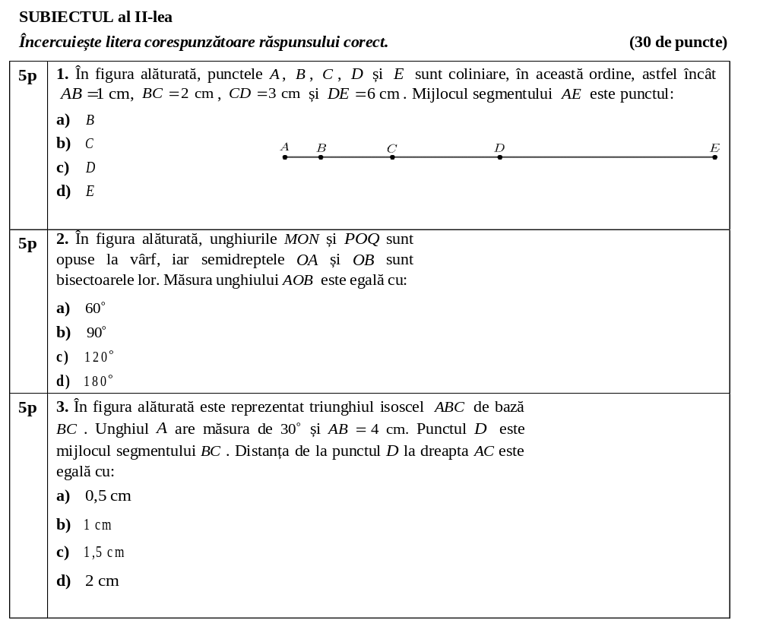
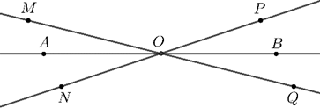
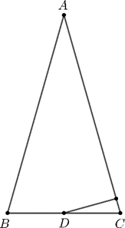

Slide 10
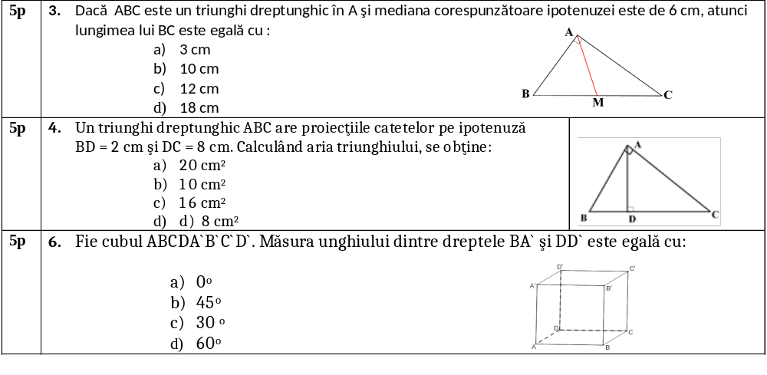
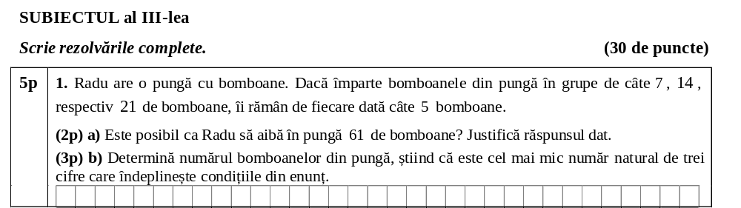

Slide 11
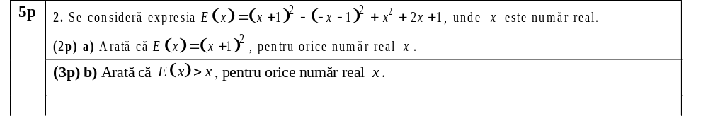
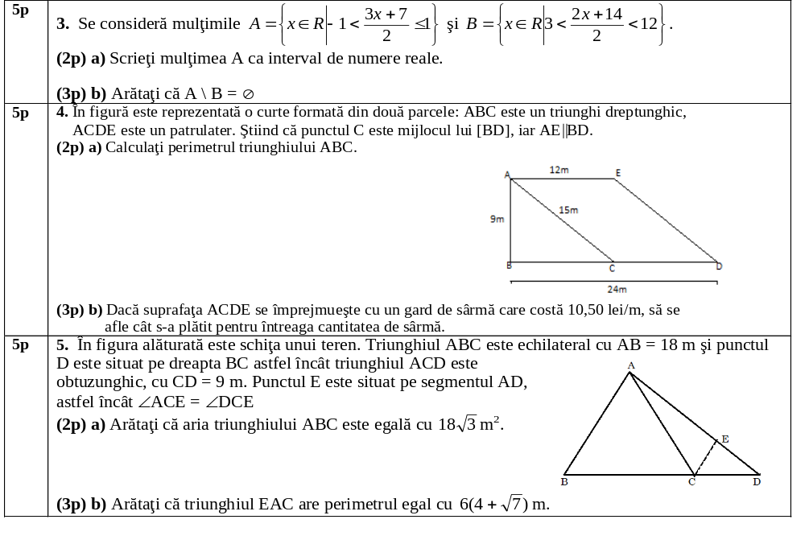

Slide 12
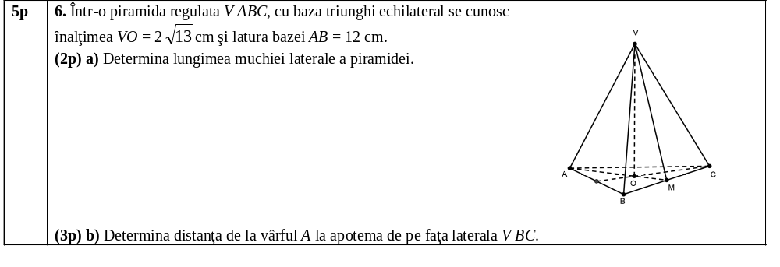

Slide 13
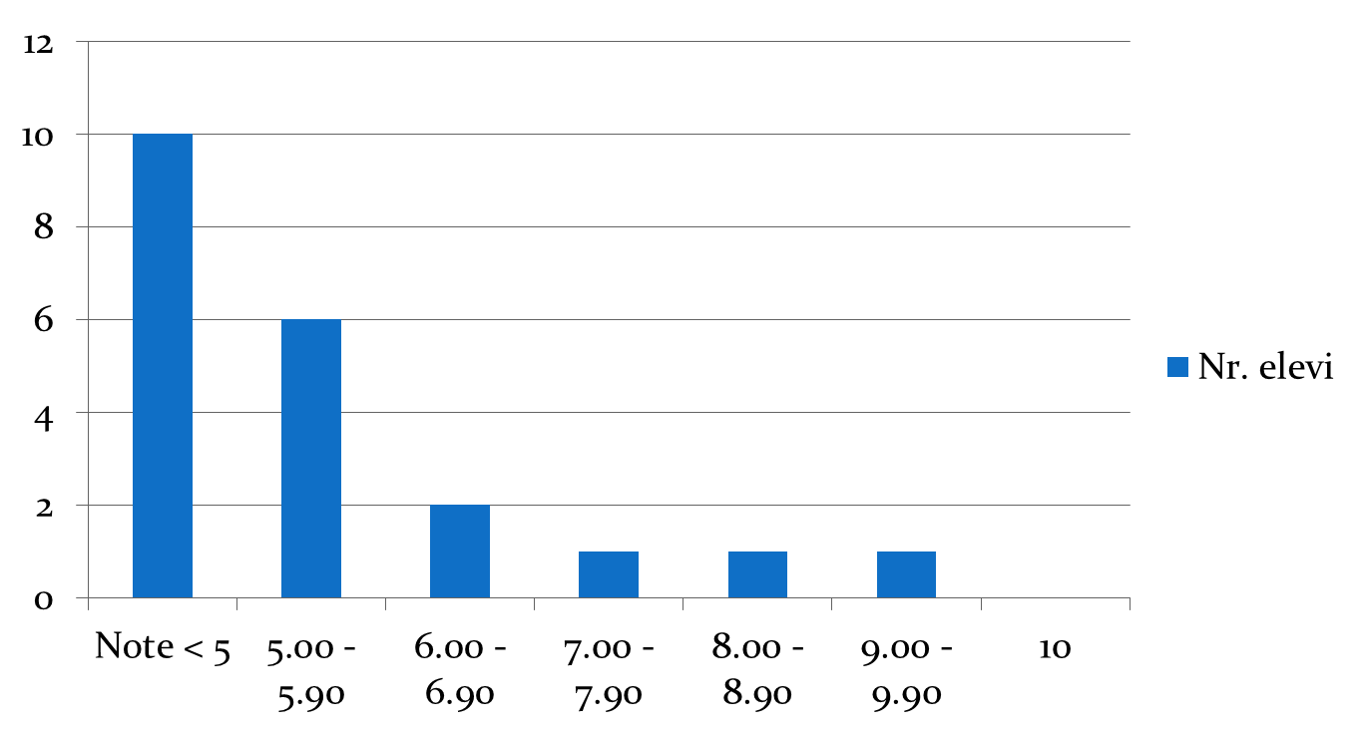
Rezultate simulare 13.01.2022
Clasa a VIII-a B
21 elevi

Slide 14
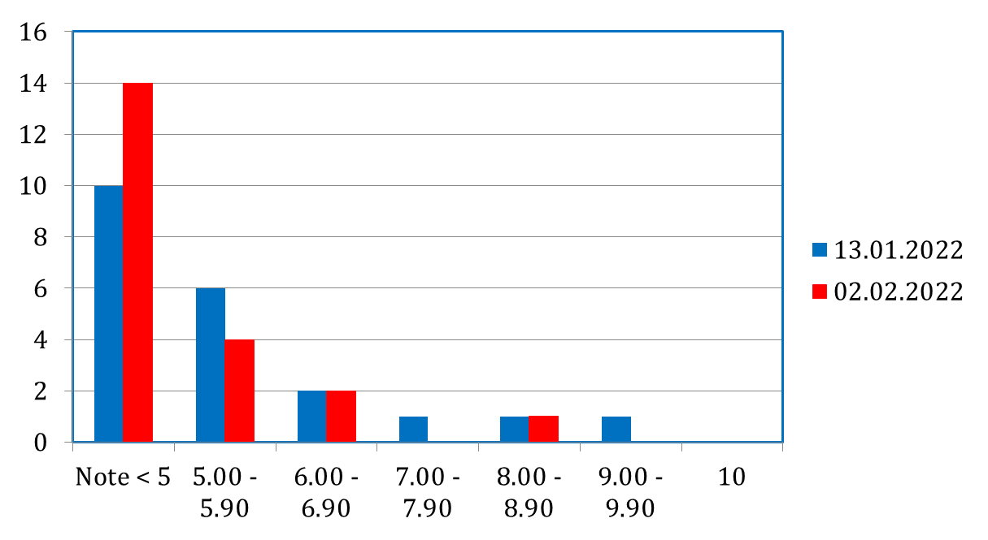

Simulare 13.01.2022 / 02.02.2022
Clasa a VIII-a B
21 elevi

Slide 15
FIȘĂ ,,remedială”
1. Se consideră expresia E (x) = ( x - 1)² + 2( x - 1)( x + 2) + ( x + 2)² .
Arată că E(x) = (2x + 1)² , pentru orice număr real x.
2. Se consideră expresia E(x) = (x - 3)² - 2(x² - 3x) + (x - 1)² , unde x este
număr real.
a) Arată că E(x) = - 2x +10 , pentru orice x număr real.
b) Determină numărul întreg a pentru care E (a + 2) + a = 0.
3. Se consideră expresia E(x) = (2x + 3)² - 7(x +1)(x - 2) - (x + 3)² , unde x
este număr real.
a) Arată că (x +1)(x - 2) = x² - x - 2 , pentru orice număr real x .
b) Demonstrează că E (x) = (x - 2)(x - 3) , pentru orice număr real x .
4. Se consideră expresia E ( x) = (3x + 4)² - (2x +1)² , unde x este număr
real.
a) Arată că E(1) + E(-1) = 40 .
b) Demonstrează că E (n) este multiplu al lui 5 , pentru orice număr
natural n .

Slide 16
MĂSURI REMEDIALE
În plus, fată de acțiunile propuse inițial:
stabilirea unor sarcini de învățare diferențiate;
elaborarea unor fișe de lucru în vederea recapitulării materiei;
folosirea metodelor moderne pentru o recapitulare eficientă;
cointeresarea elevilor pentru creşterea motivaţiei învățării.

Slide 17

În concluzie, evoluţia copiilor este puternic influenţată de modul în care se dezvoltă parteneriatul părinte – elev – profesor.
O şcoală performantă este o şcoală în care este promovată, susţinută şi dezvoltată o legătură puternică între profesori şi părinţi. Este un parteneriat în care, nu trebuie uitat niciodată, că nucleul este elevul!

Slide 18




